Slide 1
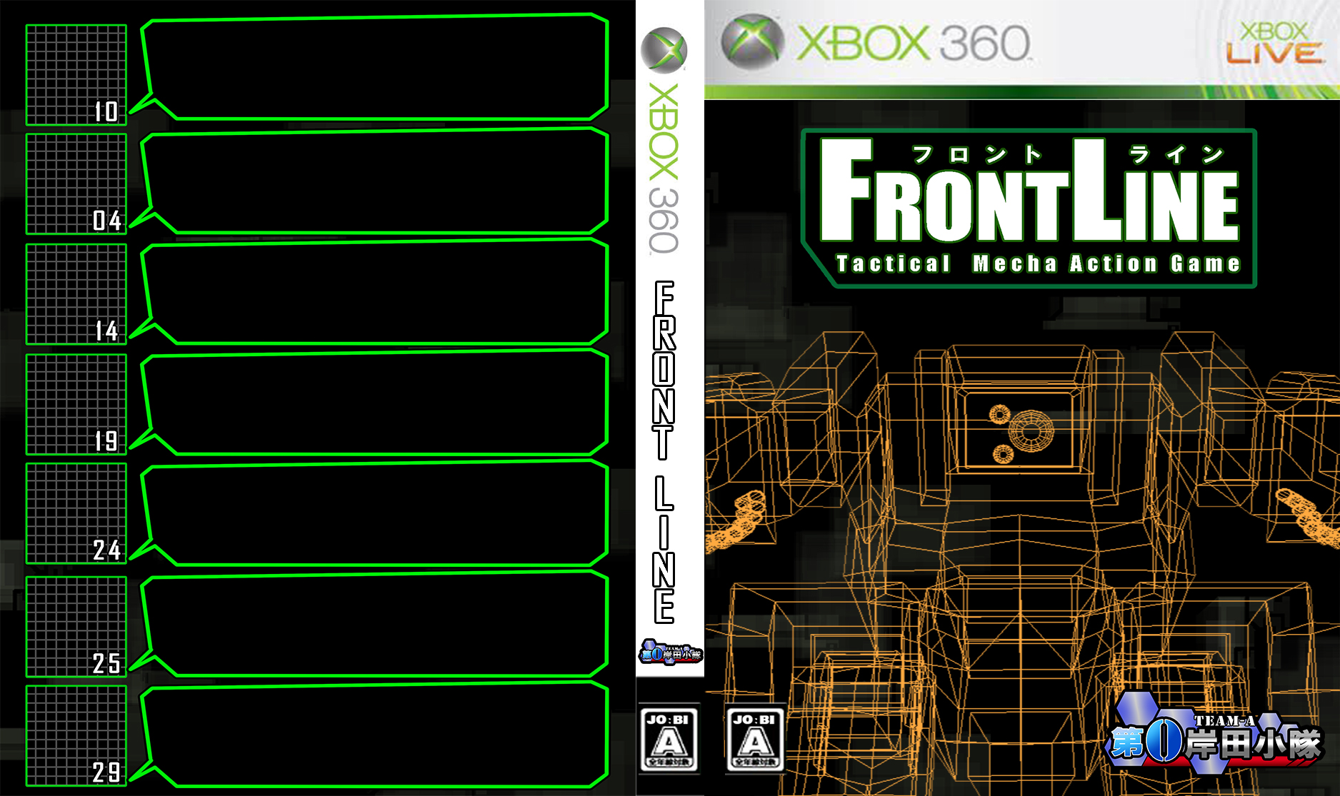
岸田 怜
２つのパートがあり単純にやることが多かったので
大変だったと思います。メンバーには感謝しかないです。
石田 琢人
イヌヌワン！
小松 啓祐
イヌヌワン！
庄司 康太
イヌヌワン！
箱崎 彩花
イヌヌワン！
早川 樹綺也
イヌヌワン！
吉田 柊平
イヌヌワン！

